Slide 1
A hatékony távfűtés helyzete Magyarországon
(és a származási garancia)
Némethi Balázs
vezető, Műszaki Bizottság
MaTáSzSz
rendszerirányítási ov.
BKM Nonprofit Zrt.
III. MaTáSzSz Szakmai Fórum
2025. június 16.

Slide 2
Tartalom
Fogalommagyarázat
Követelmények és változásaik
Elemzés adatai, módszere
Vizsgálati eredmények

Slide 3
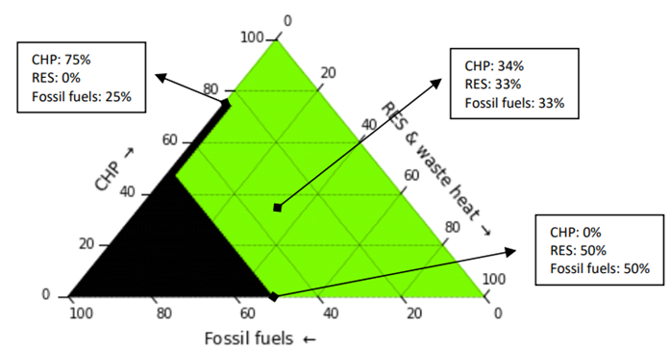
Mi az a hatékony a távfűtés?
Az Európai Parlament és a Tanács (EU) 2023/1791 irányelve (2023. szeptember 13.) az energiahatékonyságról… (EED)
V. FEJEZET - AZ ENERGIAELLÁTÁS HATÉKONYSÁGA
26. Cikk Fűtés-és hűtésszolgáltatás
(1) A hatékonyabb primerenergia-fogyasztás biztosítása és a megújuló energiák fűtés- és hűtésszolgáltatásban képviselt, a hálózatba táplált arányának növelése érdekében az olyan távfűtési és -hűtési rendszer hatékony, amely a következő kritériumokat teljesíti:
a) 2027. december 31-ig: olyan rendszer, amely legalább 50 %-ban megújuló energiát, 50 %-ban hulladékhőt, 75 %-ban kapcsolt energiatermelésből származó hőt vagy 50 %-ban ilyen energiák és hők kombinációját használja;
Efficient District Heating and Cooling
European Commission's Joint Research Centre Technical Report
https://publications.jrc.ec.europa.eu/repository/handle/JRC126522
b) 2028. január 1-jétől: olyan rendszer, amely legalább 50 %-ban megújuló energiát, 50 %-ban hulladékhőt, 50 %-ban megújuló energiát és hulladékhőt, 80 %-ban nagy hatásfokú kapcsolt energiatermelésből származó hőt, vagy a hálózatba táplált ilyen hőenergia legalább olyan kombinációját használja, ahol a megújuló energia részaránya legalább 5 %, és a megújuló energia, a hulladékhő vagy a nagy hatásfokú kapcsolt energiatermelésből származó hő teljes részaránya legalább 50 %; […]
(2) A tagállamok az e cikk (1) bekezdésében meghatározott kritériumok alternatívájaként […] olyan kritériumokat is választhatnak, […] amelyben a fogyasztóknak nyújtott fűtés vagy hűtés egy egységére jutó ÜHG-kibocsátás maximális mennyisége:
a) 2025. december 31-ig: 200 g/kWh;
b) 2026. január 1-jétől: 150 g/kWh; […]
Notes:
Itt az EED szerinti definíció bemutatására kerül sor. A korábbi megfogalmazás és az, ahogyan most az Energiahatékonysági tv-ben van. Illetve az is, ahogyan a jelenleg érvényes EED-ben szerepelnek a követelmények és annak alternatívája. Lehet, hogy az eredeti szöveg is szerepelhet és a táblázatos, Tibor féle feldolgozás is, mert talán a kapcsolt termelők ezzel nem feltételnül foglalkoznak.

Slide 4
Hatékonysági követelmények szigorodása
-tól | -ig | Megújuló | HulladékHő | CHP | MIX |  | CO2 [g/kWh]
 | 2025. 12.31 | ≥50% | ≥50% | ≥75% | M+HH+CHP ≥50% |  | 200
2026. 01.01 | 2027. 12.31 |  |  |  |  |  | 150
2028. 01.01 | 2034. 12.31 | ≥50% | ≥50% | ≥80% | M+HH+CHP≥50% & M≥5% (?) |  | 150
2035. 01.01 | 2039. 12.31 | ≥50% | ≥50% | - | M+HH+CHP≥80% & M+HH≥35% |  | 100
2040. 01.01 | 2044. 12.31 | ≥75% | ≥75% | - | M+HH+CHP≥95% & M+HH≥35% |  | 100
2045. 01.01 | 2049. 12.31 | ≥75% | ≥75% | - | M+HH≥75% |  | 50
2050. 01.01 |  | 100% | 100% | - | M+HH=100% |  | 0
Magyarországi viszonyokra eddig kedvezőbbnek találtuk a forrásmix szerinti követelményeket.
A követelményrendszerben a kapcsolt termelés szerepe zsugorodik, de még sokáig megmarad.
A kapcsolt termelés ebben az értelmezési környezetben fosszilis alapú termelés.
Notes:
A választás lhetőségét be kell jelenteni, aminek határideje van,

Slide 5



Miért fontos a hatékony távfűtés?
„
2025/MA/TÁVHŐ/01 - Pályázati Felhívás
PÁLYÁZATI FELHÍVÁS
TÁVFŰTÉSI RENDSZER INFRASTRUKTÚRÁJÁNAK KORSZERŰSÍTÉSE ÉS FEJLESZTÉSE
[…]
4. JOGOSULTSÁGI FELTÉTELEK
4.1. A Pályázók köre
Jelen Pályázati Felhívás keretében olyan távhőszolgáltató társaság részesülhet támogatásban, amely:
[…]
d) a távhőszolgáltató a pályázat benyújtásakor nyilatkozik, hogy a Szerződés 107. és 108. cikke
alkalmazásában bizonyos támogatási kategóriáknak a belső piaccal összeegyeztethetőnek
nyilvánításáról szóló 651/2014/EU bizottsági rendelet 46. cikk (2) bekezdése szerinti
értelemben vett hatékony távhő fogalmának megfelel, vagy arra vonatkozó nyilatkozatot tesz,
hogy a projekt kivitelezési tevékenységének megkezdését követő 3 éven belül az azzá válást
eredményező beruházást megkezdi […]
„
https://www.nffku.hu/tavfutesi-rendszer-infrastrukturajanak-korszerusitese-es-fejlesztese
Notes:
Ennél jobb lehet a mostani pályázat kiírását átvenni

Slide 6
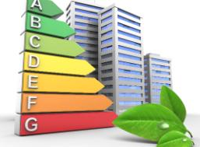
Miért fontos a hatékony távfűtés?
Az Európai Parlament és a Tanács (EU) 2024/1275 irányelve (2024. április 24.) az épületek energiahatékonyságáról (EPBD)
preambulum
(20) […] 2030-ra valamennyi új épületnek kibocsátásmentes épületnek kell lennie, és 2050-re a meglévő épületeket kibocsátásmentes épületté kell átalakítani.
(27) […] A tagállamoknak a lakáscélú nemzeti épületállomány fokozatos felújítására vonatkozó nemzeti teljesítési pályát kell meghatározniuk, összhangban a nemzeti ütemtervvel, valamint az adott tagállam nemzeti épületfelújítási tervében foglalt, 2030-ra, 2040-re és 2050-re kitűzött célokkal, illetve a nemzeti épületállomány 2050-ig kibocsátásmentes épületállománnyá történő átalakításával. […]
www.europarl.europa.eu
11. cikk
Kibocsátásmentes épületek
(7) A tagállamok biztosítják, hogy az új vagy felújított kibocsátásmentes épületek teljes éves primerenergia-felhasználását a következőkből fedezzék:
a) a helyszínen vagy a közelben előállított, és az (EU) 2018/2001 irányelv 7. cikkében meghatározott kritériumoknak megfelelő megújuló energiaforrásokból előállított energia;
b) az (EU) 2018/2001 irányelv 22. cikke szerinti megújulóenergia-közösségtől származó, megújuló energiaforrásokból előállított energia;
c) az (EU) 2023/1791 irányelv 26. cikkének (1) bekezdése szerinti, hatékony távfűtési és távhűtési rendszerből származó energia; vagy
d) karbonmentes forrásokból származó energia.

Slide 7

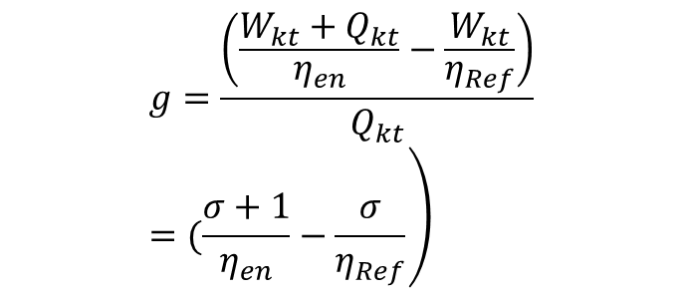

A hatékony távhő értékelési kérdései
A távhőszolgáltatásról szóló 2005. évi XVIII. Törvény 3.§ 11. pontba idén júniusban bekerült:
„hatékony távfűtés: megújuló energia, maradékhő, kapcsolt energiatermelésből származó hő vagy ilyen energiák és hők kombinációjának felhasználásával működő, a távhőszolgál-tatásról szóló törvény végrehajtására kiadott kormányrendelet szerinti kritériumokat teljesítő távfűtési rendszer,”
A Vhr. részletszabályai még nem hatályosak, de nincsen ok az Irányelv követelményeitől eltérő kritériumokra számítani
Az „értékelés”, „minősítés” módszertani kérdéseit azonban fontos még tisztázni.
A hőtermelés arányainak számítása természetszerűleg mutat hasonlóságokat a 9/2023 (V.25.) ÉKM rendelet 8. melléklete szerinti módszertannal.
  Felértékelődik a kapcsolt termelés részleteinek vizsgálata.
  A módszertani hasonlóság még szembetűnőbb, ha az EED 26. cikk (2) szerinti „fogyasztóknak nyújtott fűtés egy egységére jutó ÜHG-kibocsátás” szerint zajlana az értékelés
$$α_{megújuló}=\frac{Q_{ki, megúj.}}{Q_{ki}}$$
$$α_{kapcs.}=\frac{Q_{ki,kapcs.fossz.}}{Q_{ki}}$$
$$\left.g=\frac{\left(\frac{W_{kt}+Q_{kt}}{η_{en}}−\frac{W_{kt}}{η_{Ref}}\right)}{Q_{kt}}=(\frac{σ+1}{η_{en}}−\frac{σ}{η_{Ref}}\right)$$

Slide 8
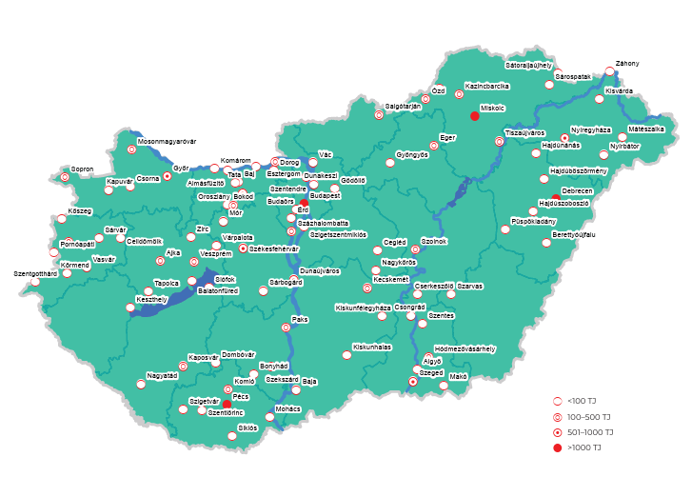
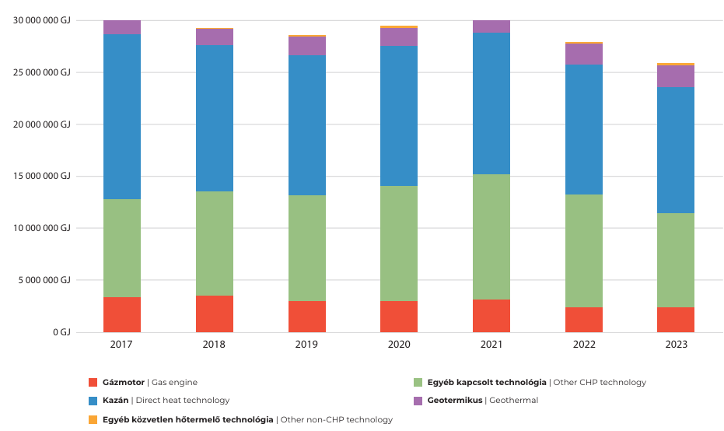
Országos értékelés kérdései
A magyar távhőszektor egészét áttekintő statisztikai kiadvány készül a MEKH gondozásában és a MaTáSzSz közreműködésével.
Ugyanakkor annak sem szerkezete, sem adat-tartalma nem teszi lehetővé az EED kritériumoknak való megfelelés részletes vizsgálatát.
Az értékelést rendszrekre kellene végezni, a kiadvány csak településekre ad és csak lakossági hőértékesítést.
Forrásonkénti mennyiségek csak országos összesítésben állnak rendelkezésre.
A 9/2023 (V.25.) ÉKM rendelet szerinti távhő-szolgáltatói adatszolgáltatáshoz szükséges adatok alapján jó elemzést lehet(ne) végezni.
A MAGYAR TÁVHŐSZEKTOR 2023. ÉVI ADATAI
MAGYAR ENERGETIKAI ÉS KÖZMŰ-SZABÁLYOZÁSI HIVATAL
ISSN: HU ISSN 2560-1156

Slide 9
Kiinduló adatok
Az értékelési módszertanban lehet cél-szerű több év adatait vizsgálni, itt első-sorban a 2024. évi termelési adatokra alapoztunk.
Az elemzéshez nagy segítség volt a 30 településre vonatkozóan megkapott részletszámítások. Köszönöm szépen!
A Lechner Központ által az e-Építés – e-Tanúsítás oldalra feltöltött súlytényezők, vagy a korábbi TNM szerinti PEÁT adatszolgáltatás alapján is lehetett becsléseket tenni az arányokra.
Ezeknél azonban a rendszerek hőforgalmát nem lehetett bevonni az értékelésbe.
Végül összesen 172 rendszert tudtunk vizsgálni, ebből 82-t részletesen.
Adatok rendelkezésre állása hőértékesítés arányában
Részletes termlési adatok
Adatok rendelkezésre állása településenként (Budapest nélkül)

Slide 10
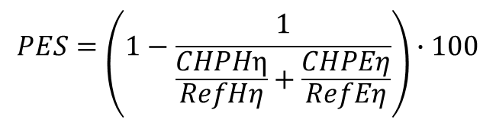


Módszertani kérdések
A kapcsolt termelés hatékonyságát nem vizsgáltuk.
Kapcsolt arányban csak a nem megújulóból kapcsoltan termelt hőt vettük figyelembe.
Hőszivattyús termelés esetén a villamos energia megújuló tartalmát beszámítottuk. A villamos segédenergia igény megújuló részét nem számítottuk be.
Egyetlen év adatait vettük figyelembe.
Ahol lehetett, készült fajlagos CO2-kibocsátási számítás is az SZTFH ESG-kalkulátorából „kivont” adatokkal (nem TLC alapú megközelítéssel, mint az ÉKM rend.).
$$α_{megújuló}=\frac{Q_{ki, megúj.}}{Q_{ki}}$$
$$α_{kapcs.}=\frac{Q_{ki,kapcs.fossz.}}{Q_{ki}}$$
Távhőrendszerek forrásösszetétele

Slide 11
Mennyire hatékony ma a távhő?
A jelenleg (2027. december 31.ig érvényes) követelmények alapján a vizsgált rendszerek közül darabszám szerint 83% nem kapná meg a hatékony távfűtés minősítést.
A 82 részletesen vizsgált rendszer alapján ~50%-nyi hőtermelés kapcsolódik hatékony távfűtési rendszerhez.
Legjellemzőbb eset, hogy a megújuló hányad 50%-ot elérő mértke alapján minősül hatékonynak a távhőrendszer.
Távhőrendszerekben termelt hő megoszlása a hatékony minősítés alapja szerint
Távhőrendszerek darabszámának megoszlása a hatékony minősítés alapja szerint

Slide 12
Mennyire hatékony ma a távhő?
A fajlagos ÜHG kibocsátásra vonatkozó jelenleg (2025. december 31-ig érvényes) alternatív követelmény (f_{CO2} ≤ 200 kg/kWh) alapján a 82 részletesen vizsgált rendszerben termelt hő majd 75%-a kapcsolódna hatékony távfűtési rendszerhez.
2026. január 1-től ez az arány 46%-ra csökkenne a követelmény (f_{CO2} ≤ 150 kg/kWh) szigorodása miatt.
Távhőrendszerekben termelt hő megoszlása a hatékony minősítés alapja szerint
2025.12.31-ig
2026.01.01-től
Távhőrendszerekben termelt hő megoszlása fajlagos ÜHG-kibocsátás alapú hatékony minősítés alapja szerint

Slide 13
Mennyire lenne hatékony 2028-ban a mai távhő?
A megújuló részarány minimum 5%-os követelménye egy jelentősebb távhőrendszer mai állapotát zárja ki a hatékony minősítésből, ami korábban a „MIX” alapján minősült hatékonynak.
(Ha csak egyetlen év adataiból kell döntést hozni.)
A 82 részletesen vizsgált rendszer alapján ~43%-ra „esene” a hatékony távfűtési rendszerhez kapcsolódó hőtermelés.
Távhőrendszerekben termelt hő megoszlása a hatékony minősítés alapja szerint
Távhőrendszerek darabszámának megoszlása a hatékony minősítés alapja szerint

Slide 14
Mennyire lenne hatékony 2028-ban a mai távhő?
A 2028. január 1-től érvények kritérium szerint a 82 részletesen vizsgált rendszerben értékesített hő aránya közel azonos a kétféle értékelés esetén.
Távhőrendszerekben termelt hő megoszlása a hatékony minősítés alapja szerint
Távhőrendszerekben termelt hő megoszlása fajlagos ÜHG-kibocsátás alapú hatékony minősítés alapja szerint

Slide 15
Mennyire lenne hatékony 2035-ben a mai távhő?
2035. január 1-től kizárólag kapcsolt termelésből származó hővel nem lehet hatékony távfűtési minősítést szerezni.
A megújuló és kapcsolt termelés együttes arányának követelménye 80%-ra emelkedik, amin belül legalább 35%-megújulónak kellene lennie.
A 82 részletesen vizsgált rendszer alapján ~27%-ra „esene” a hatékony távfűtési rendszerhez kapcsolódó hőtermelés.
Távhőrendszerekben termelt hő megoszlása a hatékony minősítés alapja szerint
Távhőrendszerek darabszámának megoszlása a hatékony minősítés alapja szerint

Slide 16
Mennyire lenne hatékony 2035-ben a mai távhő?
A 2035. január 1-től érvényes, fajlagos ÜHG kibocsátásra vonatkozó követelmények szigorúbbnak mutatkoznak, mint a forrásösszetételi követelmények.
Különösen biomassza alapú követlen termelés esetén mutatkozik hátrányosnak a CO2-alapú értékelés.
Távhőrendszerekben termelt hő megoszlása a hatékony minősítés alapja szerint
Távhőrendszerekben termelt hő megoszlása fajlagos ÜHG-kibocsátás alapú hatékony minősítés alapja szerint

Slide 17
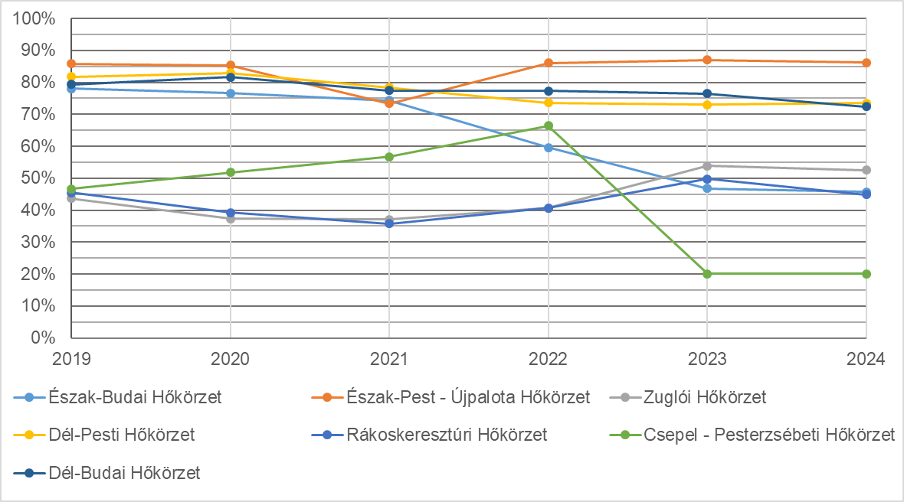
Az eredények értelmezési korlátai
A kapcsoltan termelt hő aránya akár drasztikusan is változhat egyik évről a másikra.
A „trendek” nem tartósak.
A jelenleg viszonylag magas arányú kapcsolt termeléssel rendelkező rendszerekben fokozatosan emelkedő megújuló hányadot kellene biztosítani a „MIX” szerinti hatékony minősítéshez. De a megújuló (vagy hulladékhő) kényszerűen kiszorítja a kapcsolt termelés egy részét.
A kapcsolt termelést részletesebben kell majd értékelni. Ebben segítség lehet, ha a kapcsolt termelőknek van nagy hatékonyságú kapcsolt termelésből származó villamos energiára vonatkozó származási garancia gyakorlatuk
A jövőre vonatkozó eredményeket a fejlesztési lehetőségek figyelembe vételével is ki kellene dolgozni. (ld.: Tszt. 34/B.§ szerinti fejlesztési terv)
Kapcsoltan termelt hő aránya hőkörzetenként BP-en
Notes:
Az évszám az értékelés éve

Slide 18
A származási garancia fogalma
AZ EURÓPAI PARLAMENT ÉS A TANÁCS (EU) 2018/2001 IRÁNYELVE a megújuló energiaforrásokból előállított energia használatának előmozdításáról
2. cikk Fogalommeghatározások
12. „származási garancia”: elektronikus dokumentum, amelynek kizárólagos rendeltetése a végső fogyasztó felé annak bizonyítása, hogy az energia egy meghatározott részarányát vagy mennyiségét megújuló energiaforrásokból állították elő;
2007. évi LXXXVI. Törvény a villamos energiáról
Értelmező rendelkezések 3. §
13a. * Származási garancia: olyan elektronikus tanúsítvány, amely objektív, átlátható és megkülönböztetéstől mentes kritériumok alapján igazolja a felhasználó felé, hogy az elfogyasztott villamos energia megtermeléséhez megújuló vagy nukleáris energiaforrás került felhasználásra, vagy azt, hogy az elfogyasztott villamos energia nagy hatékonyságú kapcsolt energiatermelésből származik
2005. évi XVIII. törvénya távhőszolgáltatásról
Fogalommeghatározások 3. §
20. származási garancia: olyan elektronikus tanúsítvány, amely objektív, átlátható és megkülönböztetéstől mentes kritériumok alapján igazolja a távhőszolgáltató részére, hogy a felhasználónak átadott hőenergia megtermeléséhez megújuló energiaforrás került felhasználásra,
420/2024. (XII. 23.) Korm. Rendelet
a villamos energia eredetét igazoló származási garanciáról
?

Slide 19
Származási garancia a távhőben
„zöld távhő”
A származási garancia mindenképpen a fizikai energiaáramlástól elvonatkoztatott „kereskedelmi” termék, ugyanakkor a többszörös figyelembe vétel irányelvi tilalma mégis szorosan összekapcsolja a fizikai valósággal (ld.: fennmaradó energiamix).
Érdemi igény mutatkozik felhasználói oldalról a „távhő zöld bizonyítványra” is.
A távhő GO rendszerének részletszabályait jelentősen befolyásolja a villamos energiáéhoz képest sokkal korlátozottabb hálózati kapcsolatok és piac.
A távhő származási garanciájával kapcsolatban eltérő megoldások alakultak ki különböző EU tagállamokban.
  Van, ahol kifejezetten csak összefüggő távhőrendszeren belül lehet értelmezni, van, ahol nincsen ilyen megkötés.
„Zöld egységekkel” kereskedés gondolata a hatékony távhő minősítés rendszerével kapcsolatban is felmerül.

Slide 20
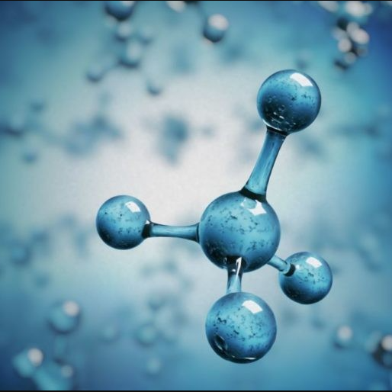
Származási garancia a távhőben forrás oldal
A ma is (vagy még) alkalmazott vagy fejlesztés alatt álló power-to-heat megoldások nem jelentenek megújuló forrásból termelt távhőt.
A környezeti hő mint megújuló forrás vagy a maradékhő távhőrendszeri hasznosítása sok esetben csak hőszivattyúzással valósítható meg. Az ehhez szükséges villamos hajtó energia megújuló jellege is segítség lenne.
Távhő termeléshez megújuló forrás lehet biogáz használata, ami elvben lehetne a földgáz hálózatba táplált biometán.
Ezekhez úgy a hatékony távhő minősítés rendszerében, mint a távhő származási garancia részletszabályozásában eljárásokat kell(ene) kidolgozni.
https://www.linkedin.com/pulse/hydrogen-renewable-energy-carlos-falsiroli/

Slide 21


Köszönöm a figyelmet!
Némethi Balázs (Műszaki Bizottság)
NemethiB@budapestikozmuvek.hu
+36202214822

